Slide 1
早期療育服務系統認識 基隆市兒童發展通報轉介暨個管中心業務簡介
基隆市身心障礙福利服務中心

Slide 2
基隆市兒童發展通報轉介暨個管中心
工作內容
※受理通報個案。
※協助轉介個案接受聯合評估。
※安排個案併同其評估報告，後送療育服務。
※個案管理及定期追蹤。
※個案再安置或結案。
※個案基本資料、評估報告結果及安置情形之登錄作業及檔案管理。
※其他有關安置轉介諮詢、追蹤輔導及相關服務。
※早期療育相關講座、研習及宣廣活動辦理。

Slide 3
基隆市兒童發展通報轉介暨個管中心
工作任務
※協助家庭成員間的互動關係。
※協助紓解家庭壓力及增強解決家庭問題之能力。
※協助家庭積極運用療育資源，使幼兒順利接受療育。
※提供家庭情緒支持，協助父母(主要照顧者)面對子女
發展遲緩的問題。
※教導父母(主要照顧者)相關知識與技巧，並期訓練父母(主要照顧者)成員幼兒的個案管理者。

Slide 4
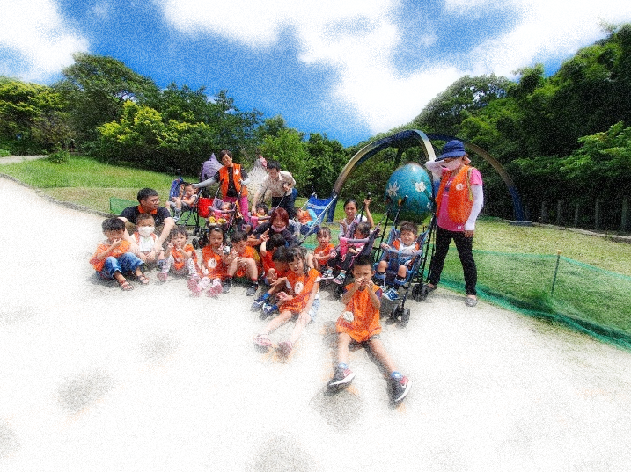
日間托育服務
條件:領有身心障礙證明2-6歲學齡前兒童，
或確診為發展遲緩2-6歲學齡前兒童
服務內容:
個別化服務計劃 (ISP) 團體生活規範
社區適應課程 教學觀摩及家長會
配合治療師提供復健及感統課程訓練
認知、操作、生活自理課程
方式:
每週一~五上午8:30-15:30
提供交通車接送服務

Slide 5
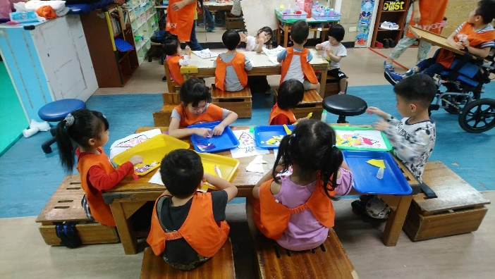
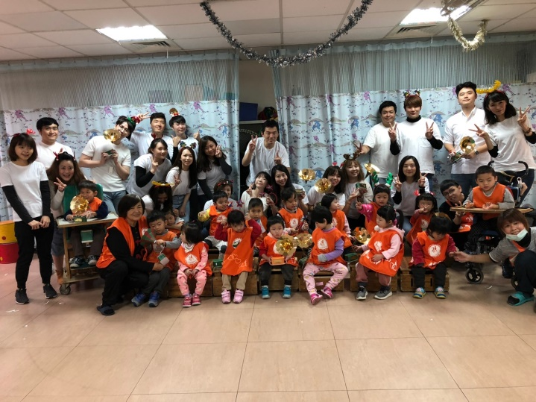
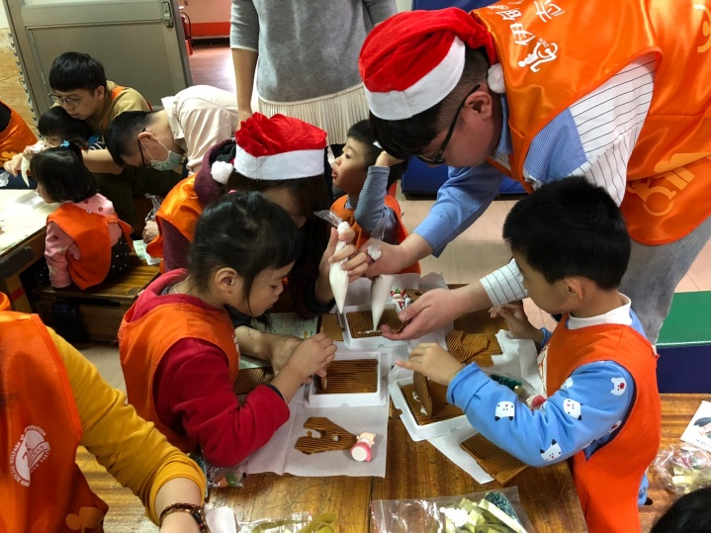
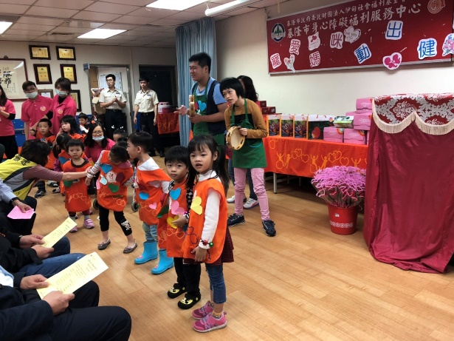
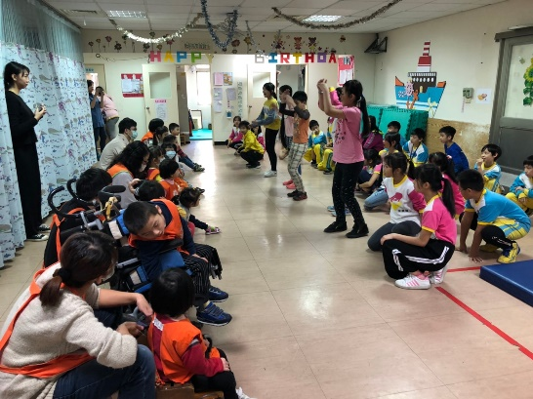
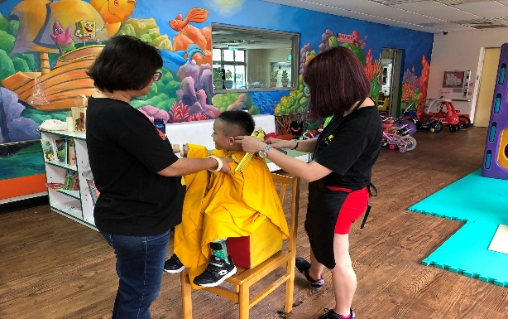

Slide 6
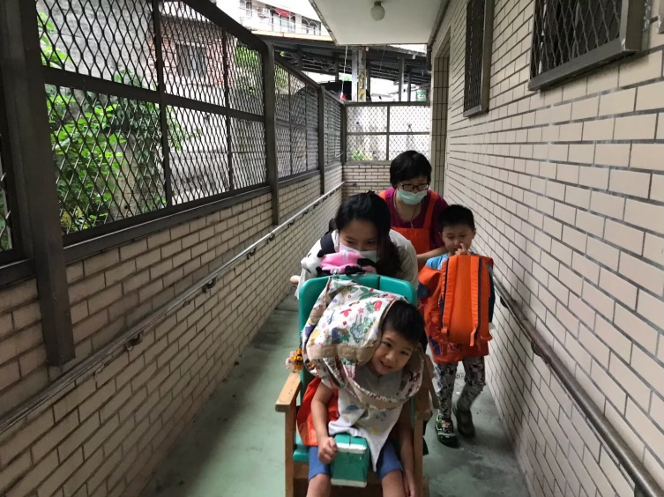
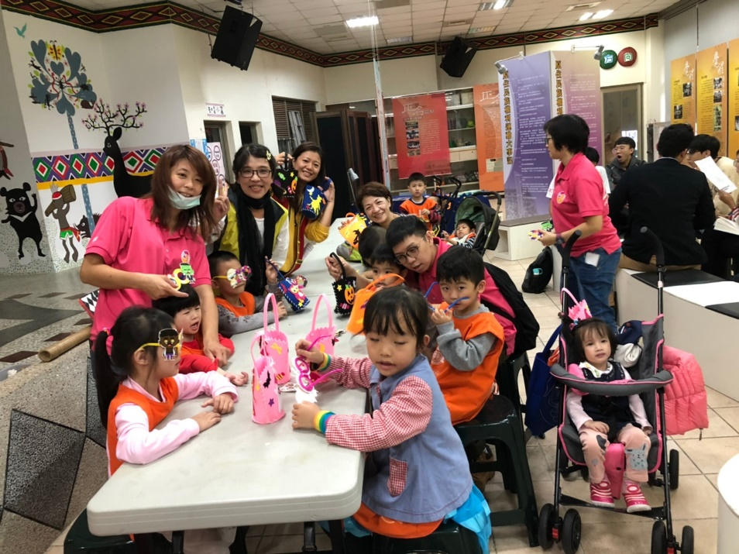
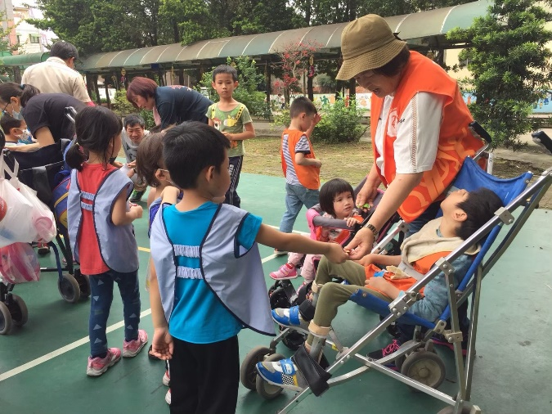

Slide 7
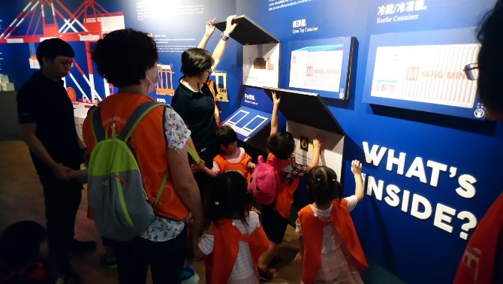
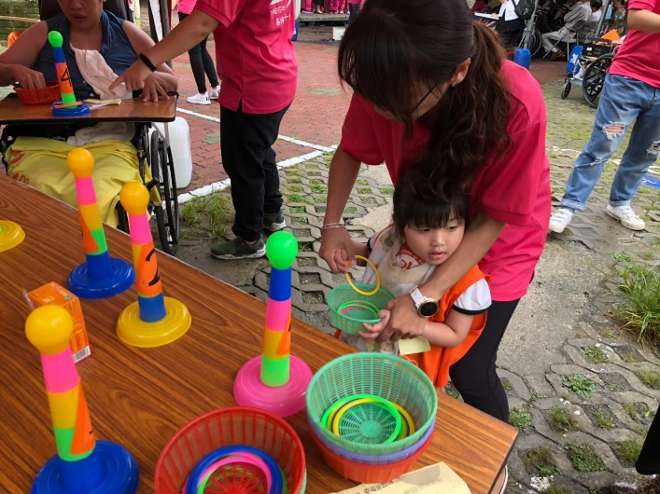
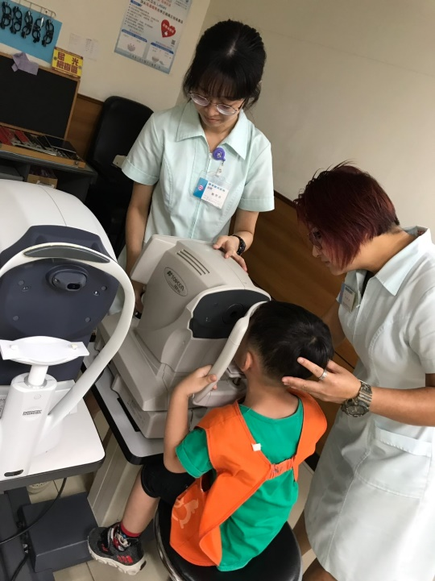
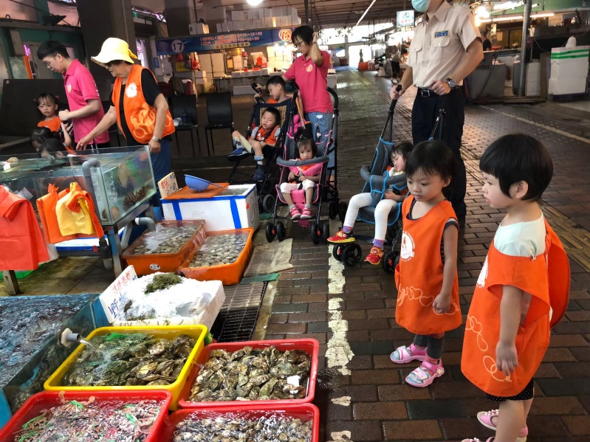

Slide 8
時段課程
條件:領有身心障礙證明0-6歲學齡前兒童，
或確診為發展遲緩0-6歲學齡前兒童
課程內容:
認知、操作等訓練課程
協助家長居家生活技巧指導
教導家長簡易動作訓練
提供家長所需之教材教具等
教養諮詢 生活輔具之操作
方式:
每週一次，每次約60分鐘
一對一為主
500元/堂，四次/月，每季申請，
政府補助300/堂（療育補助費）150元/次（交通費）

Slide 9
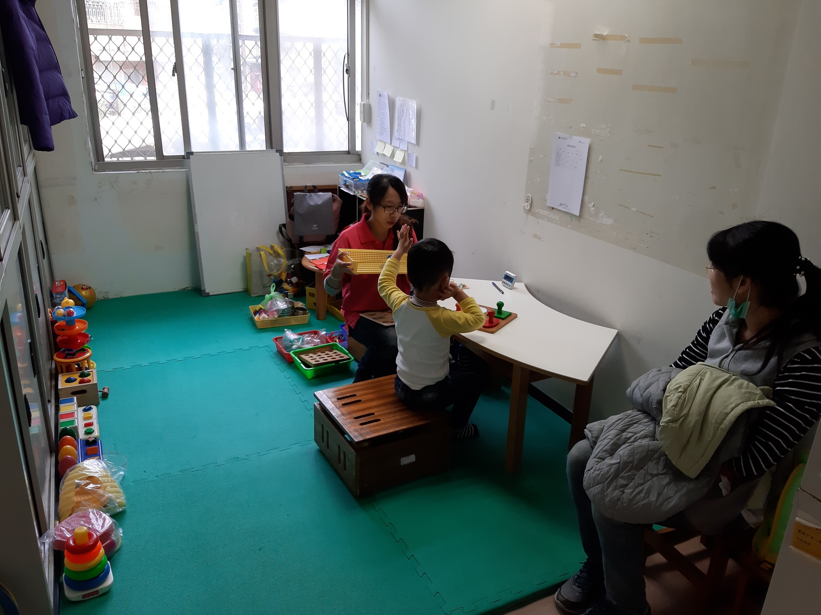
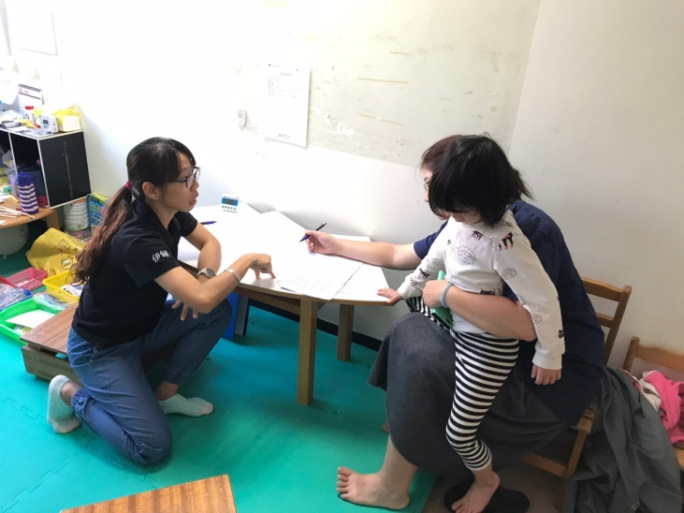
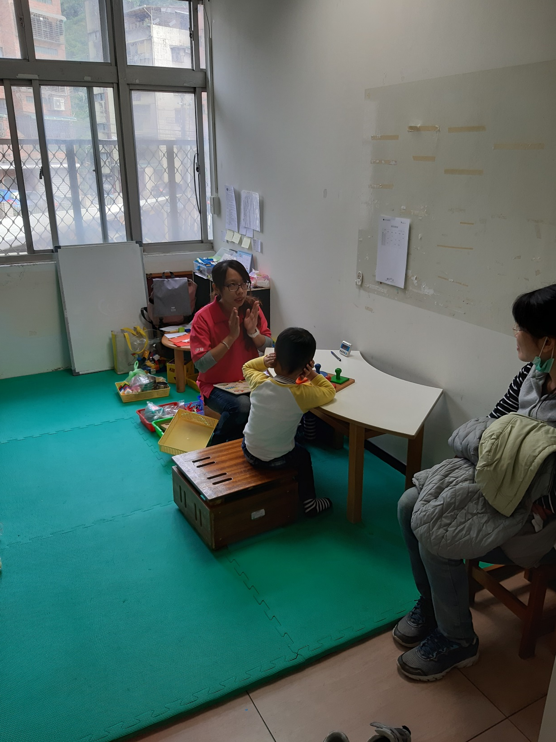
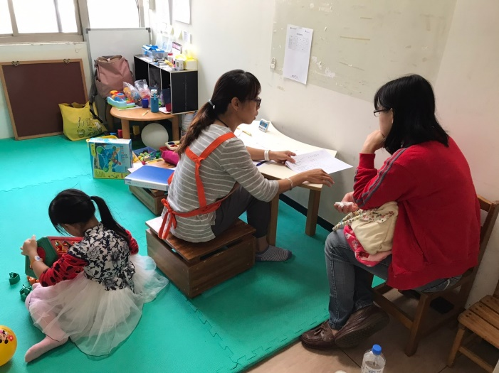
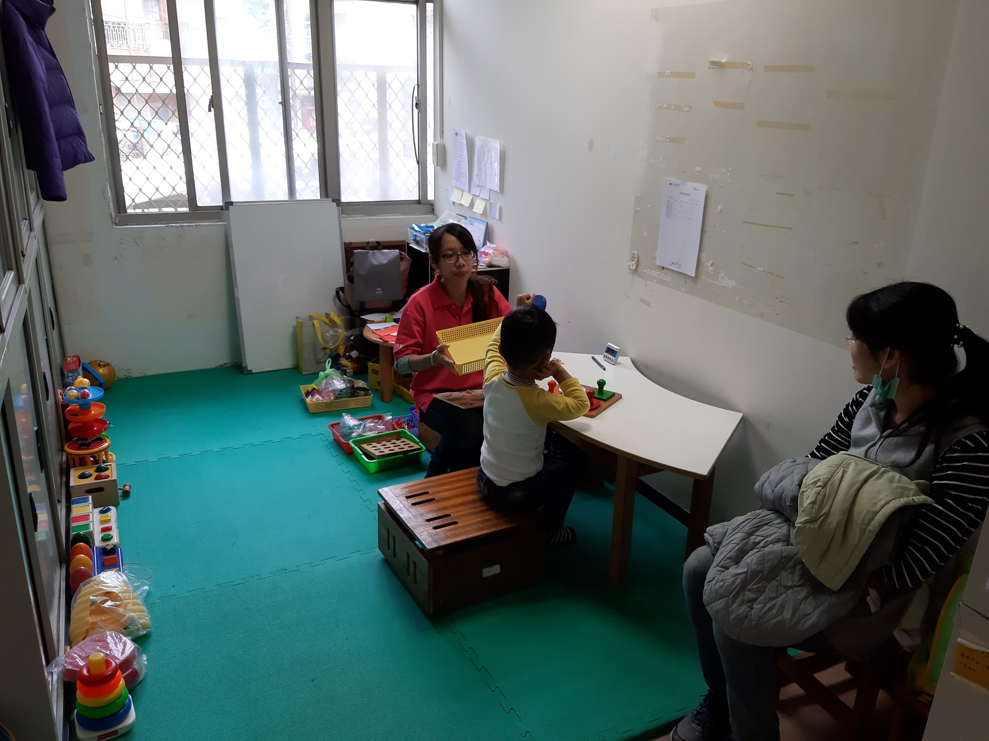

Slide 10
到宅療育
條件:領有身心障礙證明0-6歲學齡前兒童，或確診為發展遲緩0-6歲學齡前兒童。
資格:基隆市發展遲緩兒童早期療育個案管理中心個案，且經評估後無法或不宜至療育單位接受療育者。
家住偏遠山區，交通不便者
年齡小、身體虛弱者
隔代教養或新住民家庭
媽媽懷孕無法至醫療單位接受療育
服務內容:
生活自理訓練
親子與親職教育輔導
生活輔具之操作與使用
簡易動作訓練與復健之提供
其他各類評估之服務
其他資源介入及連結
認知、溝通訓練
方式：
以一對一的方式進行
每週一次，每次60-90分鐘
費用免費

Slide 11
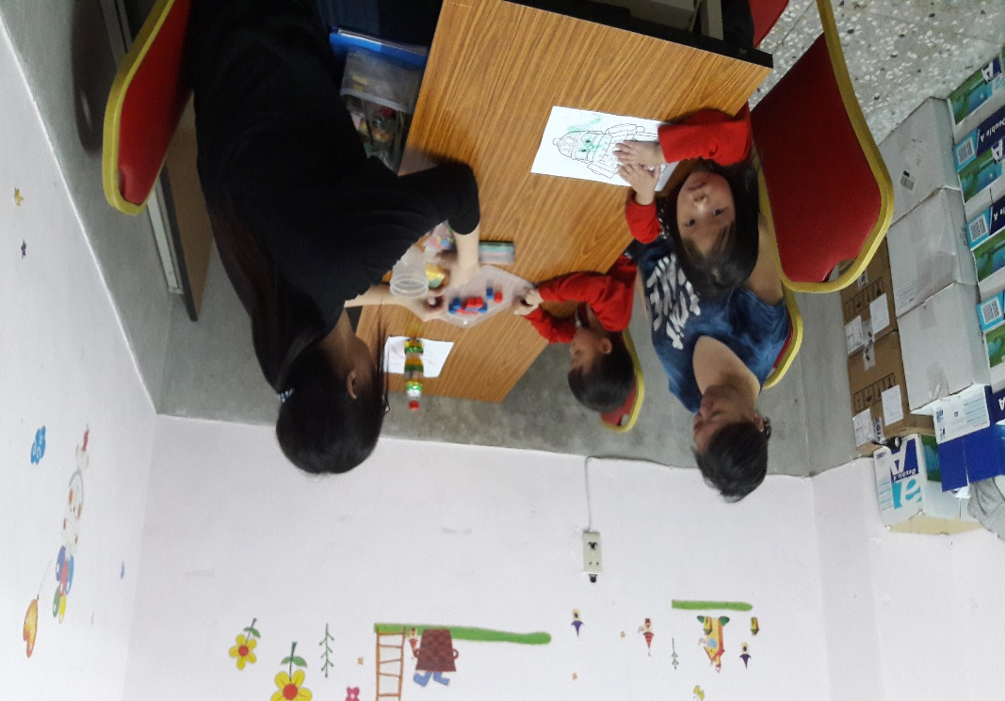
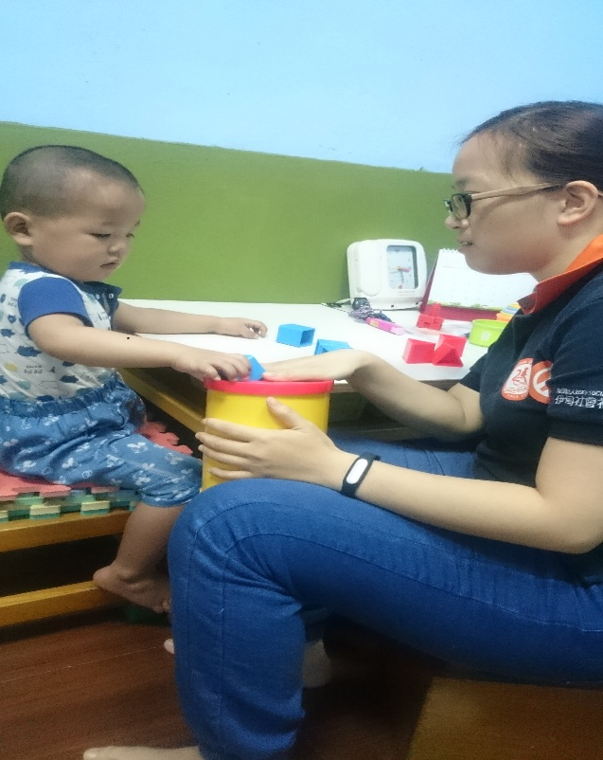
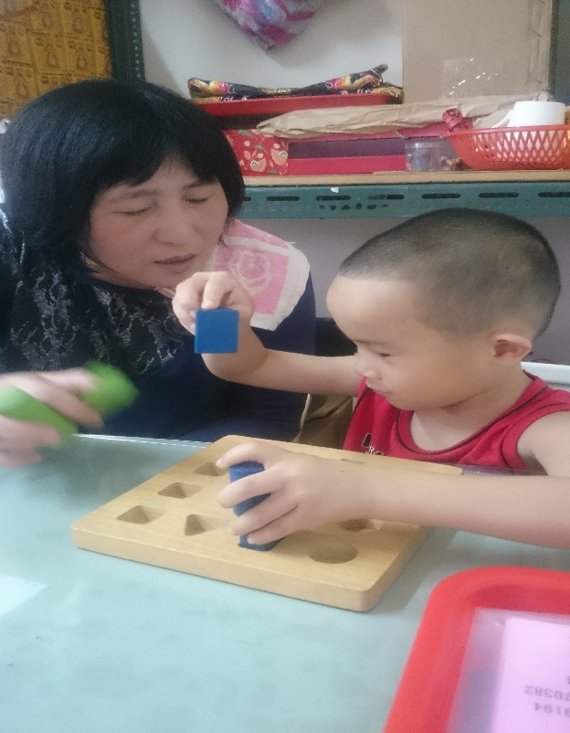

Slide 12
您的通報，他的希望
如果您發覺孩子的發展疑似有遲緩狀況，請您
主動與「基隆市兒童發展通報轉介中心」聯繫。
通報專線:02-2466-2355#265 簡社工；#278 巫社工
傳 真:02-2466-2357
E-MAIL:keelung@eden.org.tw

